Slide 1
Valoración en aduana de las mercancías de importación
U.C.I.
2014
Ronald Garita López
servicom@racsa.co.cr

Slide 2
Sistemas de imposición arancelaria
Derechos Específicos
Se fijan una cantidad por unidad de peso, cuenta o medida.
Derechos Ad Valorem
Se fijan mediante un porcentaje del valor de la mercancía.

Slide 3
Ejemplos
De un impuesto Específico
De un impuesto Ad Valorem
ARANCEL SOBRE ESPEJOS RETROVISORES PARA VEHICULOS DE LA PARTIDA ARANCELARIA 7009.10.00.00
$0.50 por caja exportada de 18.14 kilogramos o su equivalente
5 % sobre el valor aduanero
IMPUESTO A LA EXPORTACION DE BANANO

Slide 4
Concepto de valor en aduana
“Es el que se establece a efectos tributarios aduaneros para el pago de los derechos arancelarios a la importación ad valorem, de las mercancías extranjeras que entran al territorio aduanero.”

Slide 5
Ámbitos de valoración
FUENTES NORMATIVAS
Multilateral
Convenio internacional
Estudios, casos, consultas, etc. (comité de valor)
Centroamérica
Reglamento Centroamericano
Estudios
Nacional
Ley
Reglamento
Directrices administrativas DGA

Slide 6
Ámbito de valoración
Proceso de Declaración ante la Aduana
Conocimiento de la normativa
Conocimiento de la transacción y sus elementos
Conocimiento de la Declaración del Valor en Aduanas (llenado de la fórmula)
Asesoría del agente de aduanas
Consultas a la administración
Presentación a través del agente de aduanas, transmisión electrónica de datos.

Slide 7
Ámbito de valoración
Proceso post-Declaración ante la Aduana
Verificación inmediata
Reconocimiento físico
Verificación Documental
Control a posteriori
Fiscalización de un DUA
Fiscalización de las operaciones de la empresa
Intercambio de información Tributación-Aduanas
Ajustes tributarios
Importador-Agente de Aduanas.
Sanciones
Administrativas
Penales

Slide 8
Tipos de noción de valor
Noción Teórica
Valor en aduana es el precio al que se vendería la mercancía sometida a valoración, según ciertas condiciones.
Implica que en un momento y lugar establecidos y en condiciones semejantes las mercancías a valorar alcanzarían un precio
Noción Positiva
Valor en aduana es el precio al que se vende la mercancía sometida a valoración.
Implica que, cumplidas determinadas pautas, el valor de la mercancía es el precio estipulado en el documento comercial; o, el que puede establecerse mediante la aplicación de alguno de los métodos alternativos previstos.
determinado.

Slide 9
Diferencia noción teórica y positiva
Noción Teórica
Noción Positiva
La administración no puede establecer factores sustitutivos para conformar el valor en aduana, debiendo limitarse a rechazarlo en caso de no cumplir las estipulaciones y optar por un método alternativo
Existe un solo criterio de valoración (precio normal).
La administración puede optar por sustituir o reemplazar los factores a su juicio faltantes o no conformes con la noción teórica y establecer los ajustes que corresponda.
Existen varios métodos alternativos de valoración (métodos de aplicación sucesiva)

Slide 10
Ley General de Aduanas
Artículo 57.- Base imponible
La base imponible de la obligación tributaria aduanera de los derechos arancelarios a la importación está constituida por el valor en aduanas de las mercancías según lo define el acuerdo relativo a la aplicación del artículo VII del Acuerdo General sobre Aranceles Aduaneros y Comercio de 1994, esta Ley y demás normativa nacional e internacional aplicable.
La base imponible de la obligación tributaria aduanera de los demás tributos de importación o exportación, será la que define la respectiva ley de creación de cada tributo.

Slide 11
Base imponible de las ventas
Art. 13 Base imponible en importaciones.
En el caso de importación o internación de mercancías, el valor sobre el cual se determina el impuesto se establece adicionando al valor CIF, aduana de Costa Rica, lo efectivamente pagado por concepto de derechos de importación, impuesto selectivo de consumo o específicos y cualquier otro tributo que incida sobre la importación o internación así como los demás cargos que figuren en la póliza o en el formulario aduanero, según corresponda...

Slide 12

Base imponible, ley impuesto selectivo de consumo
Art. 10. Norma general. La base sobre la cual se debe aplicar la tasa del impuesto que corresponda, de conformidad con la presente ley, se determina de la siguiente manera:
a) En la importación o internación de mercancías, adicionando al valor CIF aduana de ingreso, los derechos de importación y . . .

Slide 13
Impuesto general sobre las ventas e impuesto selectivo de consumo
Ventas. Art. 19. Base imponible en importaciones o internaciones.
La base de imposición en el caso de importaciones o internaciones de mercancías, se determina adicionando al valor aduanero, Aduana de Costa Rica, calculado según las disposiciones legales vigentes en materia aduanera, lo efectivamente pagado por el importador por concepto de . . .
Selectivo de Consumo. Art. 13. Importaciones o internaciones.
La base sobre la cual se calcula el impuesto en el caso de importaciones o internaciones de mercancías gravadas con impuestos selectivos de consumo, se determina sumando al valor aduanero (Aduana de Costa Rica) de tales mercancías, calculado según las disposiciones legales vigentes en materia aduanera, lo efectivamente pagado por derechos de importación...

Slide 14

Acuerdo sobre valoración aduanera de la OMC
A. Dar una mayor uniformidad a la aplicación del artículo VII.
B. Necesidad de un sistema equitativo, uniforme y neutro de valoración, que excluya la utilización de valores arbitrarios o ficticios.
C. Siempre que sea posible, se debe utilizar como base de valoración el valor de transacción de las mercancías que se importan.

Slide 15

Acuerdo sobre valoración aduanera de la OMC
D. La determinación del valor en aduana debe basarse en criterios sencillos y equitativos, que estén de acuerdo con los usos comerciales, y los procedimientos de valoración tienen que ser de aplicación general, sin discriminaciones, según la procedencia u orígenes de las mercancías.
E. El sistema de valoración no deben utilizarse para combatir el dumping.

Slide 16
Principal método de valoración
El artículo 1 debe considerarse en conjunción con el artículo 8, que dispone, entre otras cosas, el ajuste del precio realmente pagado o por pagar en los casos en que determinados elementos, que se considera forman parte del valoren aduana, corran a cargo del comprador y no estén incluidos en el precio realmente pagado o por pagar por las mercancías importadas.
El “valor de transacción”, tal y como se define en el artículo 1, es la primera base para la determinación del valor en aduana de conformidad con el presente Acuerdo.
El artículo 8 prevé también la inclusión en el valor de transacción de determinadas prestaciones del comprador a favor del vendedor, que revistan más bien la forma de bienes y servicios que de dinero.”

Slide 17

Métodos secundarios de valoración
1. Valor de transacción establecido en el mismo momento o en uno aproximado para mercancías idénticas.
3. Valor de transacción establecido en el mismo momento o en uno aproximado para mercancías similares.
4. El precio unitario de venta en el país de importación de las mercancías importadas o de mercancías idénticas o similares menos determinadas deducciones. (método deductivo o sustractivo)
5. El precio reconstruido a partir del costo de materiales y de fabricación, de los beneficios y gastos generales, y de los costos de transporte. (Método basado en el costo de producción o del valor reconstruido)
6. Método llamado del último recurso.

Slide 18

Valor de transacción
CONCEPTO:
“el precio efectivamente pagado o por pagar por las mercancías, cuando éstas se venden para la exportación con destino al país de importación, ajustado de conformidad con lo dispuesto en el artículo 8, siempre que concurran determinadas circunstancias”

Slide 19

Factores a considerar en el valor de transacción
1. Valor de transacción = Precio efectivamente pagado o por pagar más ajustes + o -
2. “se venden”
  Es imprescindible que las mercancías hayan sido objeto de una venta. Ej. Se excluyen de este método los casos de consignación o alquiler
3. Exportación con destino al país de importación.
  Si se hubieran vendido para el mercado interno del país de exportación, o para la exportación con destino a un tercer país, tal venta no podría aceptarse para determinar el v. de t.

Slide 20


Concepto de venta en el acuerdo GATT
No está definida.
Comité Técnico estableció casos, no limitativos, en que no se considera que existe una venta. Opinión consultiva 1.1
La existencia de la venta es necesaria a efectos de aplicar el artículo 1 del Acuerdo, que cumpla los siguientes requisitos:
  debe ser para la exportación y
  destinada al país de importación.

Slide 21
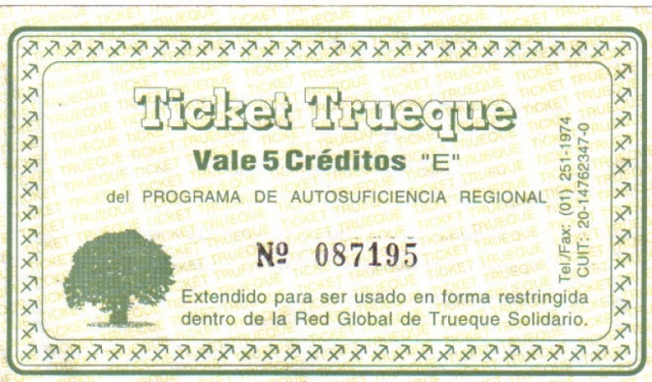

Definición de precio pagado o por pagar
Nota interpretativa al art. 1.
  Es el pago total que por las mercancías importadas haya hecho o vaya a hacer el comprador al vendedor o en beneficio de éste.
Pago= no necesariamente transferencia de dinero.
  (cartas de crédito, instrumentos negociables)
Excluye pago en especie, mercancías por mercancías= trueque
Pago puede ser directo o indirecto (un tercero)

Slide 22

Precio realmente pagado o por pagar es el precio de las mercancías importadas
En consecuencia, los pagos por dividendos u otros conceptos del comprador al vendedor que no guarden relación con las mercancías importadas no forman parte del valor en aduana.

Slide 23

Precios inferiores a los corrientes de mercado
Comité Técnico. Opinión consultiva 2.1
“el mero hecho de que un precio sea inferior a los precios corrientes de mercado de productos idénticos, no es razón suficiente para rechazarlo, a efectos del artículo 1, sin perjuicio de la facultad de la Aduana para investigar la veracidad o exactitud de cualquier información, documento o declaración.”

Slide 24


Descuentos
1. Son normales en muchas ramas comerciales.
2. Pueden reflejarse en la factura como:
porcentajes, indicando a qué obedecen
porcentajes, sin indicación alguna
precio neto, sin indicación de porcentajes
puede incluir una cantidad mayor, sin indicación

Slide 25

Descuentos
REGLAMENTO CENTROAMERICANO
Artículo 8. Para la determinación del valor en aduana, se aceptaran los descuentos o rebajas de precios que otorga el vendedor al comprador, siempre que los mismos sean comprobables, cuantificables, no correspondan a transacciones anteriores y que el precio realmente pagado o por pagar cumpla con lo dispuesto en el artículo 1 del Acuerdo.

Slide 26


Tratamiento de los intereses – Regt. CA.
Artículo 7. Los intereses devengados en virtud de un acuerdo de financiación concertado por el comprador y relativo a la compra de las mercancías importadas no se considerarán parte del valor en aduana, siempre que:
a) Los intereses se distingan del precio realmente pagado o por pagar por dichas mercancías;
b) El acuerdo de financiación se haya concertado por escrito;

Slide 27
Tratamiento de los intereses – Regt. CA.
c) Cuando se le requiera el comprador pueda demostrar:
  i) Que tales mercancías se venden al precio declarado como precio realmente pagado o por pagar; y
  ii) Que el tipo de interés reclamado, no exceda del nivel aplicado a este tipo de transacciones en el país y en el momento en que se haya facilitado la financiación.
Esta decisión se aplicará tanto si facilita la financiación el vendedor como si lo hace una entidad bancaria u otra persona física o jurídica. Se aplicará también, si procede, en los casos en que las mercancías se valoren con un método distinto del basado en el valor de transacción.

Slide 28


Condiciones de no aceptación del valor de transacción
Restricciones para la cesión o utilización de las mercancías por el comprador
Condiciones o prestaciones no cuantificables en relación con las mercancías importadas
Reversión al vendedor del producto de la reventa, cesión o utilización de las mercancías importadas
Transacciones entre vendedor y comprador vinculados

Slide 29

Restricciones de utilización de las mercancías
Motivo: Las restricciones pueden influir de una forma artificial en el precio de las mercancías.
Factor a tomar en cuenta: Es frecuente en multitud de transacciones comerciales que restricciones de diverso tipo van implícita.
Interpretación: La interpretación de este tipo de restricciones debe ser en sentido estricto.
Acuerdo GATT: Restricciones que no determinan que haya que rechazarse el valor de transacción:
i. Las que impongan o exijan la ley o autoridades
ii. Las que limiten el territorio en donde puedan venderse
iii. Las que no afecten sensiblemente el valor de las mercancías.

Slide 30
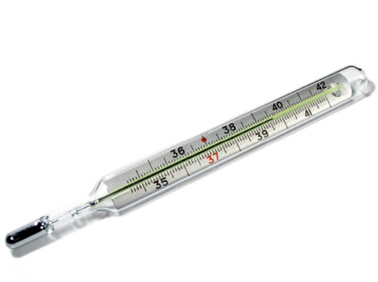
Prestaciones o condiciones no cuantificables.
Factores a considerar para el rechazo:
Que la venta o el precio dependan de cualquier condición o prestación.
Que el valor de la condición o prestación no pueda determinarse en relación con las mercancías que se van a valorar.

Slide 31

Ejemplos, nota interpretativa Art. 1
a. Vendedor X vende al comprador Y, el producto Z, en un precio de $100 por pieza, a condición de que Y adquiera otro artículo de X a $200 por pieza.
b. Vendedor X vende al comprador Y, el producto Z, en un precio de $100 por pieza, a condición de que Y le venda a él, X, un producto P al mismo precio.
c. Vendedor X vende al comprador Y, un producto terminado Z,
en un precio de $100 unitario, con la condición de que le venda
1000 unidades del producto terminado en $200.

Slide 32

Reversiones al vendedor
Explicación:
Si de conformidad con el artículo 8, y utilizando datos objetivos y cuantificables, se puede determinar la cantidad que revierte al vendedor, se utilizará el procedimiento del valor de transacción, sumando al precio de factura la cantidad que posteriormente se pague al vendedor por tal concepto.
Ejemplo: situaciones de reparto de beneficios o en casos de firmas asociadas.

Slide 33

Vinculación entre comprador y vendedor; existencia de la vinculación
Condiciones para rechazar el precio pagado o por pagar:
  i. existencia de la vinculación
  ii. que la vinculación haya influido en el precio
Acuerdo GATT: establece una lista limitativa de supuestos art. 15.4 Misma familia: Reglto. Centroamericano: Art . 17. A los efectos del inciso h), párrafo 4, artículo 15 del Acuerdo, las personas se considerarán “de la misma familia”, cuando éstas sean cónyuges o parientes dentro del cuarto grado de consanguinidad o segundo de afinidad.

Slide 34

Influencia de la vinculación
Procedimiento que debe seguir la Administración Aduanera
Examen de los aspectos fundamentales de la transacción
Comunicación motivada al importador
Oportunidad para ejercer el derecho de defensa

Slide 35
Influencia de la vinculación
Nota interpretativa al art. 1. Casos que pueden demostrar la no influencia en el precio:
1. La venta se dio en condiciones como si no existiera vinculación.
2. El precio se estableció de conformidad con las prácticas normales de fijación de precios seguidas en la rama de producción de que se trate.
3. Si con el precio se alcanza a recuperar todos los costos y se logra un beneficio que está en consonancia con el beneficio global obtenido por la empresa en un periodo de tiempo representativo (por ej. calculado sobre una base anual) en las ventas de mercancías de la misma naturaleza o especie

Slide 36
Relación vinculación
Pese a la vinculación, el VT se aceptará, cuando el importador demuestre que ese valor se aproxima mucho a los siguientes valores vigentes en el mismo momento o en uno aproximado:
1. El valor de transacción en las ventas de mercancías idénticas o similares efectuadas a compradores no vinculados con el vendedor, para la exportación al mismo país importador.
2. El valor en aduana de mercancías idénticas o similares, determinado con arreglo al método deductivo.
3. El valor en aduana de mercancías idénticas o similares, determinado con arreglo al método basado en el costo de producción.

Slide 37
Ajustes al precio pagado o por pagar
Para determinar el valor en ad. mediante el método de valor de transacción, se sumarán:
Los siguientes elementos en la medida en que los soporte el comprador y no estén incluidos en el precio efectivamente pagado por pagar:
Las comisiones y los gastos de corretaje, salvo las comisiones de compra que comprende la retribución pagada por un importador a su agente por los servicios que le presta el representarlo en el extranjero en la compra de las mercancías objeto de valoración.
EI costo de los envases o embalajes que, a efectos aduaneros, se consideren como formando un todo con las mercancías.
Los gastos de embalaje, tanto por mano de obra como de materiales.

Slide 38
Ajustes al precio pagado o por pagar
  b) el valor, debidamente repartido, de los siguientes bienes y servicios, siempre que el comprador, de manera directa o indirecta, los haya suministrado gratuitamente o a precios reducidos para que se utilicen en la producción y venta para la exportación de las mercancías importadas y en la medida en que dicho valor no esté incluido en el precio realmente pagado o por pagar:
    los materiales, piezas y elementos, partes y artículos análogos incorporados a las mercancías importadas.
    los materiales consumidos en la producción de las mercancías importadas;
    las herramientas, matrices, moldes y elementos análogos utilizados para la producción de las mercancías importadas;
    ingeniería, creación y perfeccionamiento, trabajos artísticos, diseños, y planos y croquis realizados fuera del país de importación y necesarios para la producción de las mercancías importadas.

Slide 39
Cánones y derechos de licencia
Se deben añadir al precio pagado o por pagar por las mercancías:
  c) los cánones y derechos de licencia relacionados con las mercancías objeto de valoración que el comprador tenga que pagar directa o indirectamente como condición de venta de dichas mercancías, en la medida en que los mencionados cánones y derechos no estén incluidos en el precio pagado o por pagar.

Slide 40
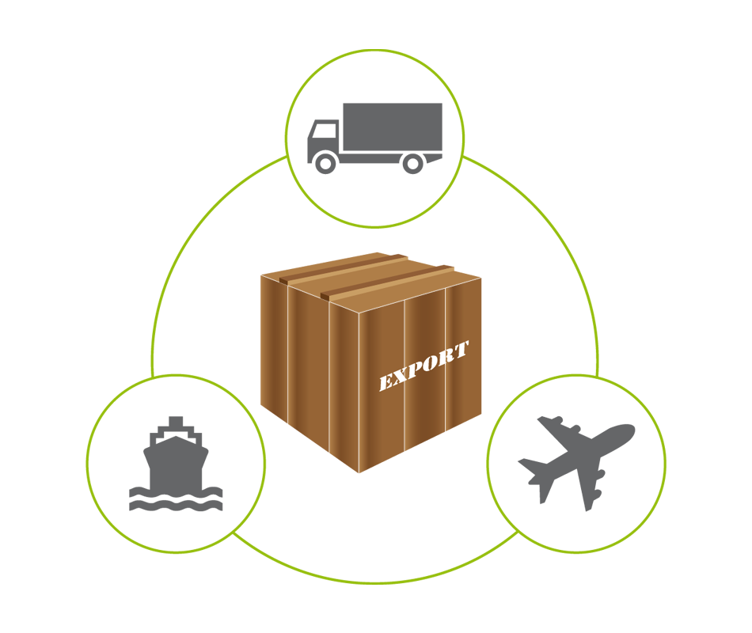

Gastos de transporte y seguro
REGLAMENTO CENTROAMERICANO Art. 4
Además de los elementos a que se refiere el párrafo 1 del artículo 8 del Acuerdo, también formarán parte del valor en aduana, los elementos siguientes:
a) Los gastos de transporte de las mercancías importadas hasta el puerto o lugar de importación;
b) Los gastos de carga, descarga y manipulación ocasionados por el transporte de las mercancías importadas hasta el puerto o lugar de importación; y,
c) El costo del seguro.
A los efectos de los incisos a) y b) del presente artículo, se entenderá por “puerto o lugar de importación”, el primer puerto o lugar de arribo de las mercancías al Territorio Aduanero Centroamericano.

Slide 41
Valor de transacción de mercancías idénticas
DEFINICIÓN DE MERCANCÍAS IDÉNTICAS
CONDICIONES DE APLICACIÓN
1. Tienen que ser producidas en el mismo país que las mercancías objeto de valoración y por el mismo productor.
2. En subsidio, sólo se consideran las de otro productor cuando no existan mercancías idénticas producidas por el mismo productor.
Aquellas iguales en todo, incluidas sus características físicas, calidad y prestigio comercial.
Las pequeñas diferencias de aspecto no impedirán que se consideren como idénticas las mercancías que en todo lo demás se ajusten a la definición.

Slide 42
Valor de transacción de mercancías idénticas
MOMENTO DE LA EXPORTACIÓN DE LAS MERCANCÍAS IDÉNTICAS
Es necesario que las mercancías idénticas se hayan vendido para la exportación al mismo país de importación y exportadas en el mismo momento que las mercancías objeto de valoración o en un momento aproximado.(Ver Reglamento Centroamericano sobre Valoración).
AJUSTES POR CANTIDAD Y NIVEL COMERCIAL
1. Mismo nivel comercial y sustancialmente en las mismas cantidades. (SIN AJUSTE)
2. Mismo nivel comercial pero en cantidades diferentes.
3. Nivel comercial diferente pero sustancialmente en las mismas cantidades.
4. Diferentes nivel comercial y cantidades

Slide 43
Valor de transacción de mercancías similares
DEFINICIÓN DE MERCANCÍAS SIMILARES
aquellas aunque no iguales en todo, tienen características y composición semejantes, lo que les permite cumplir las mismas funciones y ser comercialmente intercambiables.
Para determinar si las mercancías son similares habrá de considerarse, entre otros factores, su calidad, su prestigio comercial y la existencia de una marca comercial.
REGLA GENERAL
Tanto en el caso de mercancías idénticas como similares, si al aplicar estos métodos se dispone de más de un valor de transacción,
para determinar el valor en aduana se utilizará el valor de transacción más bajo.

Slide 44

Método deductivo o sustractivo
Mercancías importadas u otras idénticas o similares se venden en el MISMO ESTADO en que son importadas.
Precio unitario a que se venden la mayor cantidad total de mercancías, al primer nivel comercial después de la importación, en el momento de la importación de las mercancías objeto de valoración, o en uno aproximado, a personas no vinculadas, pero antes de 90 días de la importación de las mercancías a valorar.

Slide 45
Método deductivo o sustractivo
MENOS
comisiones pagadas o convenidas usualmente, suplementos por beneficios y gastos generales cargados habitualmente, en relación con las ventas de mercancías importadas de la misma especie o clase
gastos habituales de transporte y de seguros y gastos conexos
derechos de aduana y otros gravámenes nacionales pagaderos por la importación o venta de las mercancías.

Slide 46
Método deductivo o sustractivo
Mercancías importadas u otras idénticas o similares se venden LUEGO DE SU TRANSFORMACION
Precio unitario a que se venden la mayor cantidad total de mercancías, DESPUES DE SU TRANSFORMACION, a personas no vinculadas.
MENOS
deducciones ya indicadas
valor añadido en la transformación

Slide 47
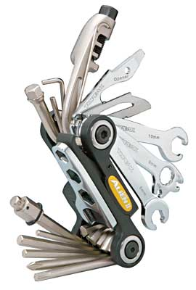
Método del valor reconstruido
VALOR RECONSTRUIDO =
1. Costo o valor de los materiales y de la fabricación u otras operaciones efectuadas para producir las mercancías importadas
2.una cantidad por concepto de beneficios y gastos generales igual a la que suele añadirse tratándose de ventas de mercancías de la misma especie o clase que las mercancías objeto de valoración efectuadas por productores del país de exportación en operaciones de exportación al país de importación.

Slide 48
Método del valor reconstruido
VALOR RECONSTRUIDO =
3. El costo o valor de todos los demás gastos que deban tenerse en cuenta sobre gastos de transporte, carga, descarga, etc. y seguro
CONDICION DE APLICACIÓN: En general que el comprador y el vendedor estén vinculados y que el productor esté dispuesto a proporcionar la información y facilitar su comprobación.

Slide 49

El último recurso
Podrán aplicarse criterios razonables, compatibles con los principios y las disposiciones generales del Acuerdo y el artículo VII del GATT, sobre la base de los datos disponibles en el país de importación y aplicando, flexiblemente, los métodos anteriores.
En la medida de lo posible debe basarse en los valores en aduana determinados anteriormente.

Slide 50

Métodos prohibidos
Precio de venta en el país de importación de mercancías producidas en dicho país. (American Selling Price)
Un sistema que prevea la aceptación, a efectos de valoración en aduana, del más alto de dos valores posibles.
El precio de mercancías en el mercado nacional del país exportador.

Slide 51
Métodos prohibidos
Un costo de producción distinto de los valores reconstruidos que se hayan determinado para mercancías idénticas o similares según el método del valor reconstruido.
El precio de mercancías vendidas para exportación a un país distinto del país de importación.
Valores en aduana mínimos.
Valores arbitrarios o ficticios.

Slide 52
Disposiciones sobre la valoración aduanera
LGA/RCAVAM

Slide 53



LGA
“Artículo 264.- Responsabilidad por los datos de la declaración del valor aduanero de las mercancías
La declaración de valor en aduana de las mercancías será firmada bajo fe de juramento por el importador, quien además, será el responsable de la exactitud de los elementos que figuren en ella, de la autenticidad de los documentos que apoyen esos elementos y de suministrar la información o los documentos necesarios para verificar la determinación correcta del valor en aduana. Esta declaración solo podrá ser firmada por quien ostente la representación legal de la persona jurídica y, si se trata de personas físicas, por el mismo importador.
El valor declarado en aduana será siempre autodeterminado por el declarante.
El agente aduanero responderá como responsable solidario por el valor aduanero declarado.
La declaración del valor en aduana de las mercancías deberá efectuarse mediante transmisión electrónica, por los medios que autorice la autoridad aduanera.”

Slide 54

Rechazo del valor declarado – Reglamento Centroamericano
El Servicio Aduanero, también procederá a rechazar el valor declarado y determinará el valor en aduana de las mercancías importadas, con base en los métodos sucesivos, en los siguientes casos:
Negarse al ejercicio de las facultades de comprobación del Servicio Aduanero;
No cumplir con los requerimientos del Servicio Aduanero para presentar la documentación o información, en el plazo otorgado; que acredite que el valor declarado fue determinado conforme a las disposiciones del Acuerdo y este Reglamento;
Cuando se compruebe que la información o documentación presentada sea falsa o contenga datos falsos o inexactos o cuando se determine que el valor declarado no fue establecido de conformidad con lo dispuesto en el Acuerdo y este Reglamento; o,
Cuando se requiera al importador que demuestre que la vinculación no haya influido en el precio y éste no demuestre dicha circunstancia.
No llevar contabilidad, no conservarla o no ponerla a disposición del Servicio Aduanero y los demás documentos relativos al comercio exterior, exigibles;
Omitir o alterar los registros de las operaciones de comercio exterior;

Slide 55


Reglamento Centroamericano sobre Valoración Aduanera
Surge como resultado del análisis comparativo del valor declarado con la información disponible de precios de mercancías idénticas o similares.
Artículo 3
Duda Razonable:
Derecho que tiene la Autoridad Aduanera de dudar sobre la veracidad o exactitud de los datos o documentos presentados como prueba del valor.

Slide 56

Reglamento Centroamericano sobre Valoración Aduanera
DE LA COMPROBACIÓN E INVESTIGACIÓN DEL VALOR DECLARADO
Autoridad Aduanera pide al importador que proporcione:
    explicación complementaria,
    documentos u otras pruebas que demuestren que el valor declarado representa la cantidad total efectivamente pagada.

Slide 57
Reglamento Centroamericano sobre Valoración Aduanera
DE LA COMPROBACIÓN E INVESTIGACIÓN DEL VALOR DECLARADO
  Si la Autoridad Aduanera tiene aún dudas razonables acerca del valor declarado, podrá decidir,
    “que el valor en aduana de las mercancías importadas no se puede determinar con arreglo a las disposiciones del artículo 1 y 8 del Acuerdo, pero antes de adoptar una decisión definitiva, la Autoridad Aduanera comunicará al importador los motivos en que se fundamenta y le dará una oportunidad razonable para responder. Una vez adoptada la decisión definitiva, la Autoridad Aduanera la comunicará al importador por escrito”.

Slide 58
Reglamento Centroamericano sobre Valoración Aduanera
Artículo 21. De conformidad con el artículo anterior, la Autoridad Aduanera procederá a realizar las actuaciones siguientes:
A) Solicitar al Importador en el plazo de 10 días hábiles luego de la fecha de notificación para aportar documentación, información y demás elementos de prueba requeridos
En caso de pruebas del extranjero el plazo será de 30 días hábiles
B)Si la documentación o información desvanece la Duda Razonable la Autoridad Aduanera en los 10 días hábiles siguientes a partir de la presentación de la prueba notificará al importador la aceptación del valor.
La Autoridad Aduanera puede realizar actuaciones a posteriori
C) Transcurrido el plazo del inciso a), si el importador no suministra la información requerida, o bien la información presentada no desvanezca la duda razonable, la Autoridad Aduanera, en los 10 días hábiles contados a partir del vencimiento de dicho plazo o de la presentación de las pruebas, notificará al importador que el valor declarado no será aceptado a efectos aduaneros
Le indicará el valor en aduana que le asignará a sus mercancías importadas, fijándole 10 días hábiles a partir del día siguiente de la notificación para que se pronuncie y aporte las pruebas de descargo correspondientes.

Slide 59
Reglamento Centroamericano sobre Valoración Aduanera
Artículo 21. De conformidad con el artículo anterior, la Autoridad Aduanera procederá a realizar las actuaciones siguientes:
D) Vencido el plazo del inciso anterior, o a partir de la fecha de la presentación de las pruebas de descargo, la Autoridad Aduanera, deberá notificar dentro de los15 días hábiles siguientes la resolución, aceptando o rechazando el valor declarado
Sin perjuicio de la aplicación de las sanciones que correspondan.
E) Vencido el plazo que tiene la Autoridad Aduanera del inciso anterior, para determinar y notificar el valor en aduana, no lo efectúe, previa solicitud del importador se procederá a autorizar el levante de las mercancías o liberar la garantía constituida en su oportunidad
Sin perjuicio de las facultades que tiene el Servicio Aduanero para realizar la comprobación o determinación del valor en aduana a posteriori, dentro del plazo establecido en el CAUCA.
La Autoridad Aduanera, requerirá al importador por escrito o por los medios que el Servicio Aduanero establezca, lo indicado en el presente artículo, de igual forma el importador responderá por los medios establecidos.

Slide 60
Reglamento Centroamericano sobre Valoración Aduanera
  A los efectos del artículo 16 del Acuerdo, el importador podrá solicitar, dentro de los tres (3) días hábiles siguientes a la fecha de notificación de la determinación del valor en aduana por parte de la Autoridad Aduanera, una explicación sobre el método con base en el cual determinó el valor en aduana de sus mercancías. La Autoridad Aduanera deberá responder dentro de los diez (10) días hábiles siguientes a la fecha en que recibió la solicitud.
  Tanto la solicitud presentada por el importador como la respuesta suministrada por la Autoridad Aduanera, deberán hacerse por escrito o por los medios que establezca el Servicio Aduanero.
  Acuerdo de Valor OMC Artículo 16. Previa solicitud por escrito, el importador tendrá derecho a recibir de la Administración de Aduanas del país de importación una explicación escrita del método según el cual se haya determinado el valor en aduana de sus mercancías.

Slide 61

Valoración Aduanera de las Mercancías de Importación.
UCI 2014
Ronald Garita López
servicom@racsa.co.cr
Notes:
61

